Slide 1
dag 1

Slide 2
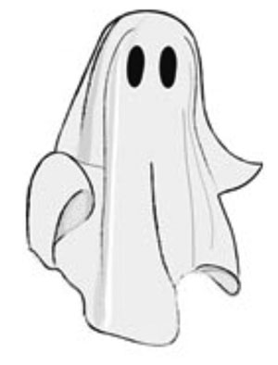
het spook

Slide 3
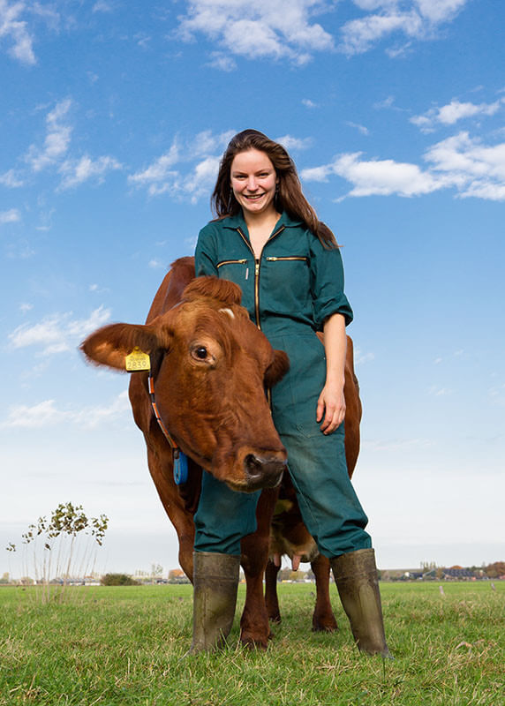
de boerin

Slide 4
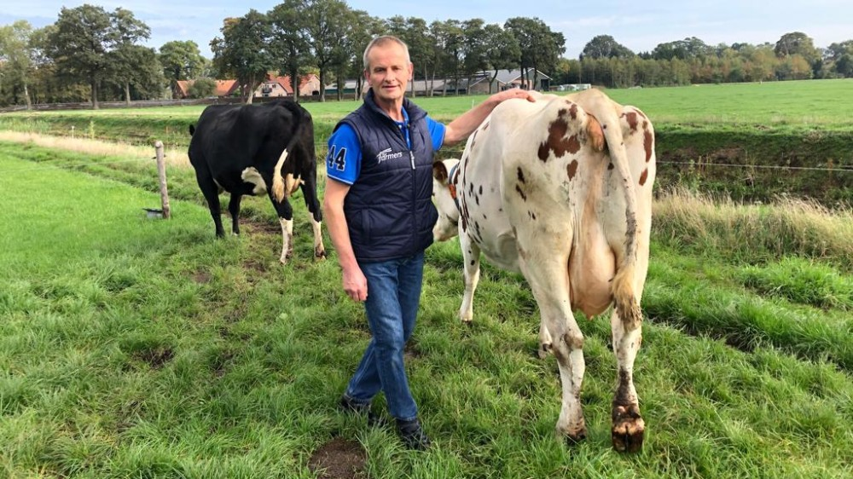
de boer

Slide 5
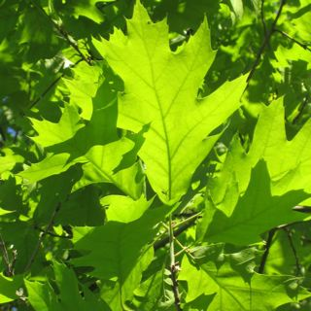
de bladeren

Slide 6
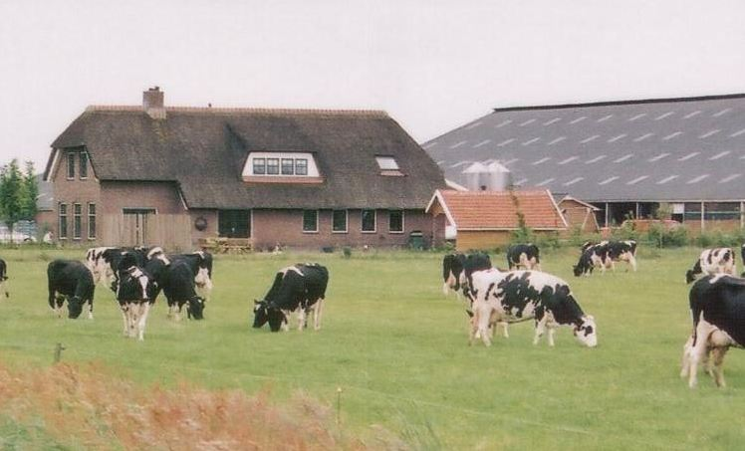
de boerderij

Slide 7
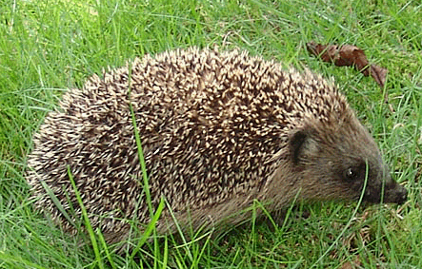
de egel

Slide 8
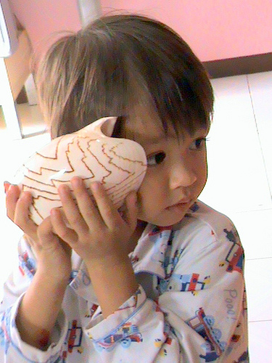
het geluid

Slide 9
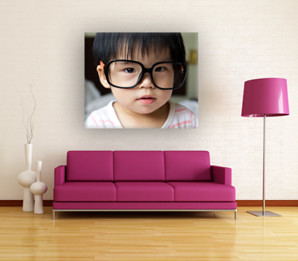
de foto

Slide 10
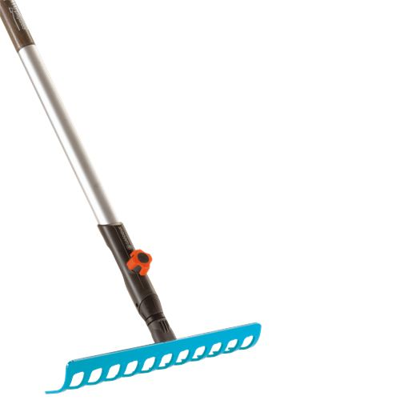
de hark

Slide 11
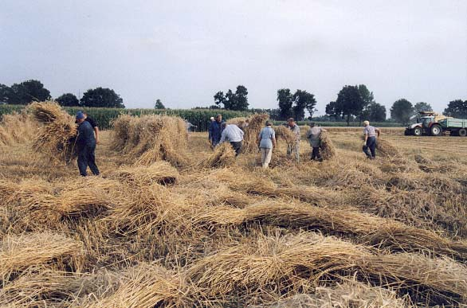
het hooi

Slide 12
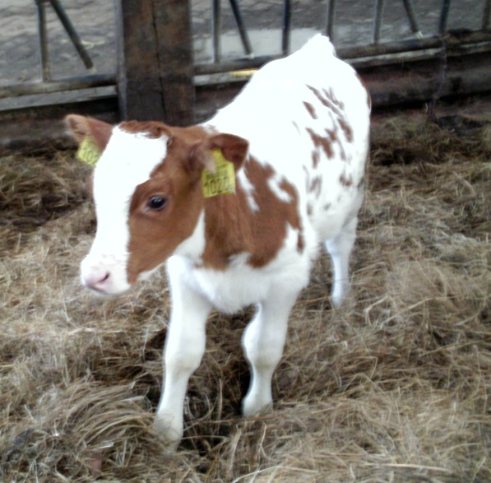
het kalfje

Slide 13
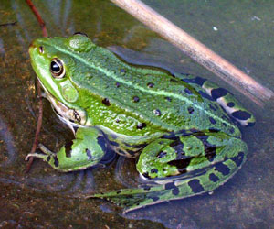
de kikker

Slide 14
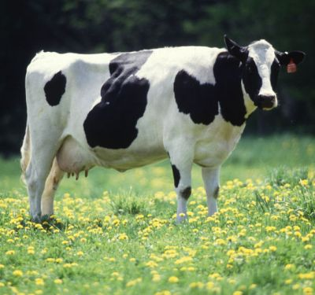
de koe

Slide 15
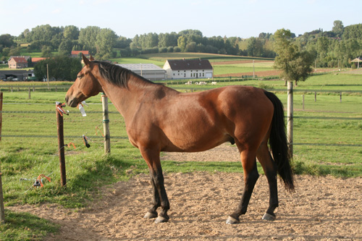
het paard

Slide 16
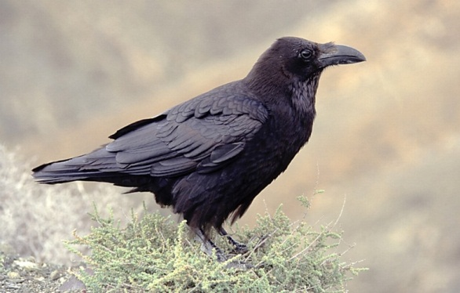
de raaf

Slide 17
de reis

Slide 18
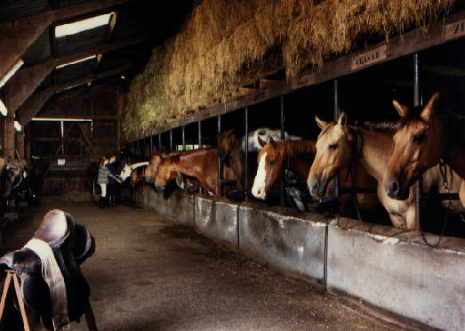
de stal

Slide 19
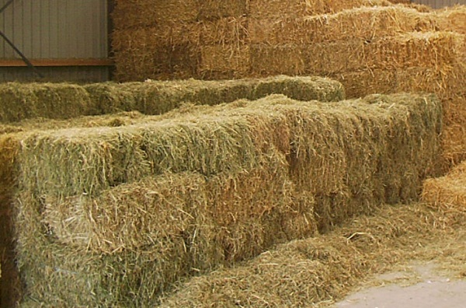
het stro

Slide 20
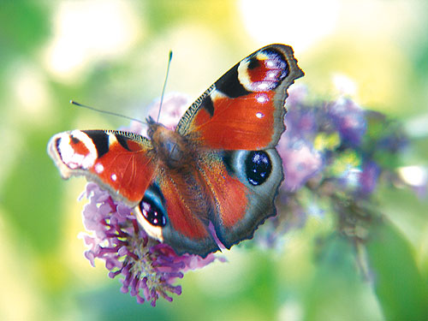
de vlinder

Slide 21
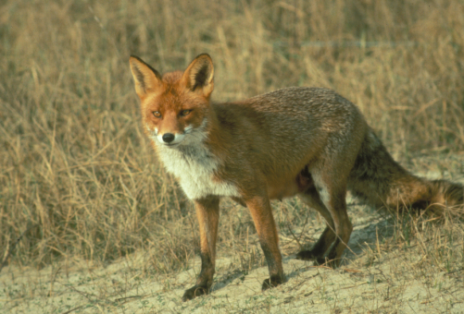
de vos

Slide 22
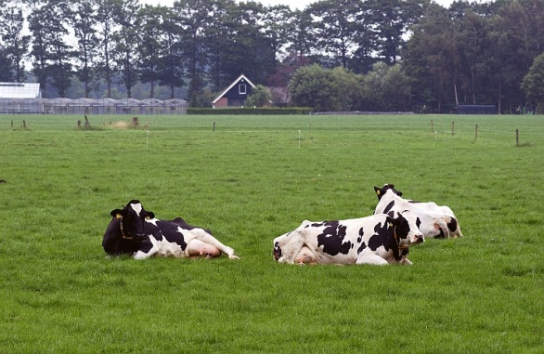
de wei

Slide 23
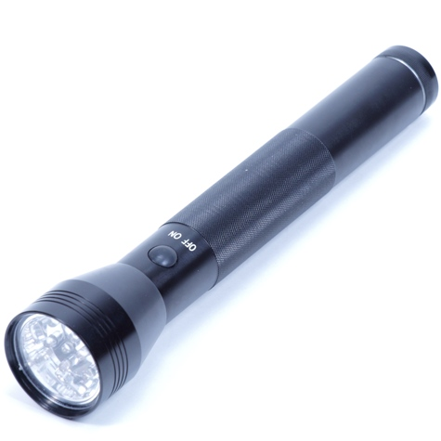
de zaklamp

Slide 24
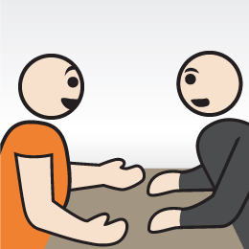
aankijken

Slide 25
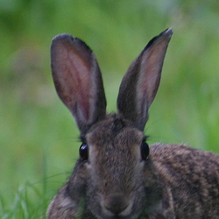
de oren spitsen

Slide 26
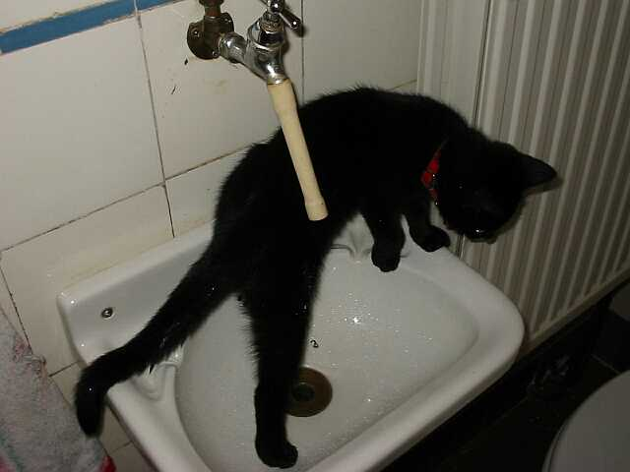
een hekel hebben aan

Slide 27
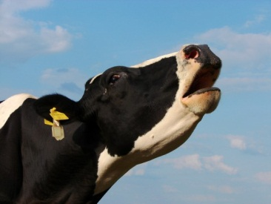
loeien

Slide 28
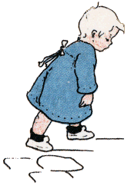
sjokken

Slide 29
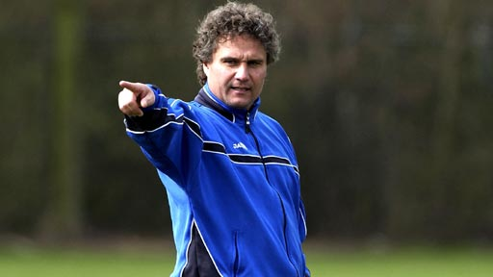
wegsturen

Slide 30
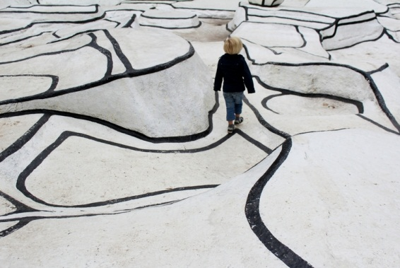
verdwaald

Slide 31
boeoe!

Slide 32
het woord van de dag 1: de boerderij

Slide 33
Het verhaal dag 1 Klik op

Slide 34
de verhaalplaten van dag 1

Slide 35
de verhaalplaten van dag 1

Slide 36
de verhaalplaten van dag 1

Slide 37
de verhaalplaten van dag 1

Slide 38
de verhaalplaten van dag 1

Slide 39
dag 2

Slide 40
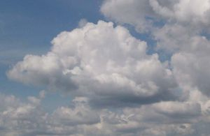
de bewolking

Slide 41
de bui

Slide 42
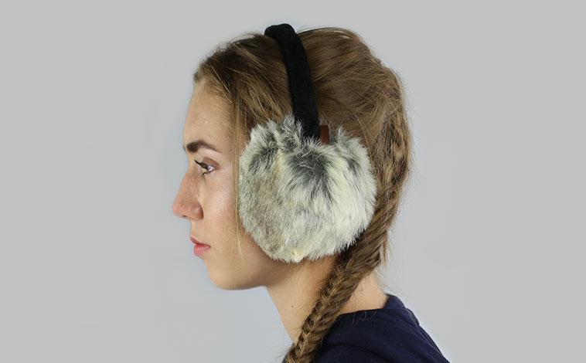
de oorwarmers

Slide 43
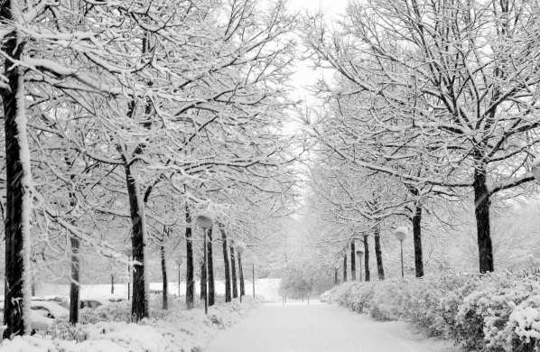
de winter

Slide 44
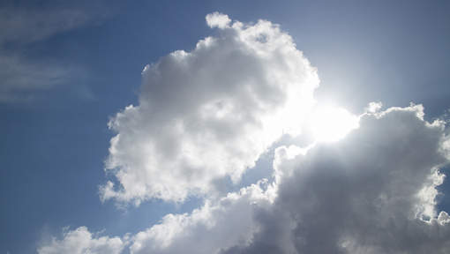
de opklaring

Slide 45
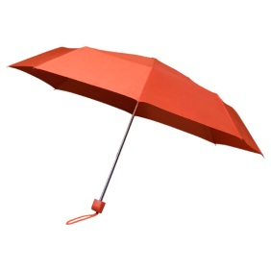
de paraplu

Slide 46
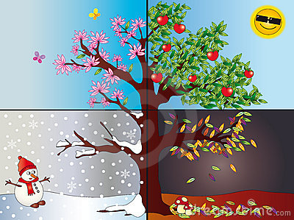
het seizoen

Slide 47
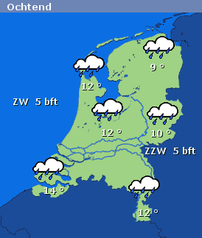
het weer

Slide 48
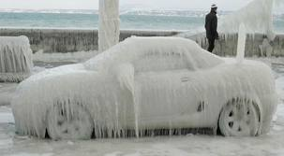
bevriezen

Slide 49
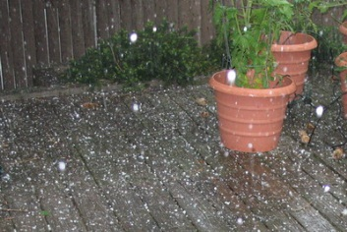
hagelen

Slide 50
miezeren

Slide 51
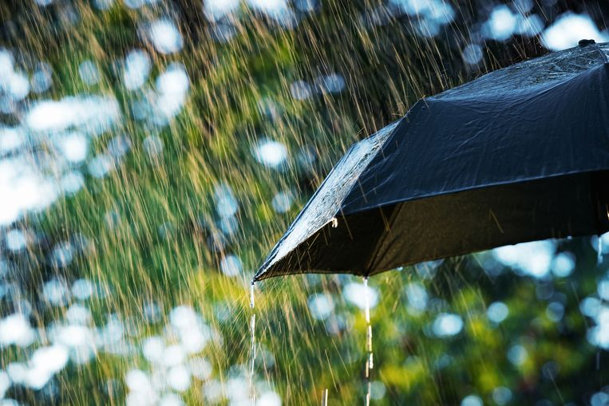
regenen

Slide 52
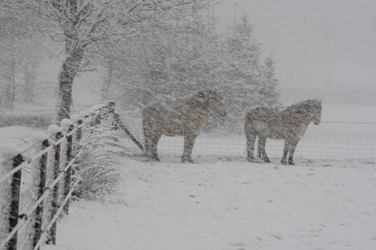
sneeuwen

Slide 53
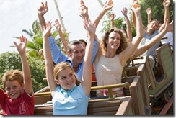
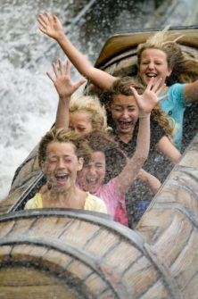
droog-nat

Slide 54
warm-koud

Slide 55
het woord van de dag 2: de bui

Slide 56
de foto’s van dag 2: het besneeuwde landschap

Slide 57
de straat die blank staat

Slide 58
het dorre, droge landschap

Slide 59
dag 3

Slide 60
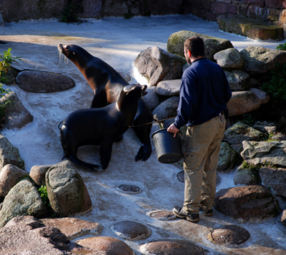
de oppasser

Slide 61
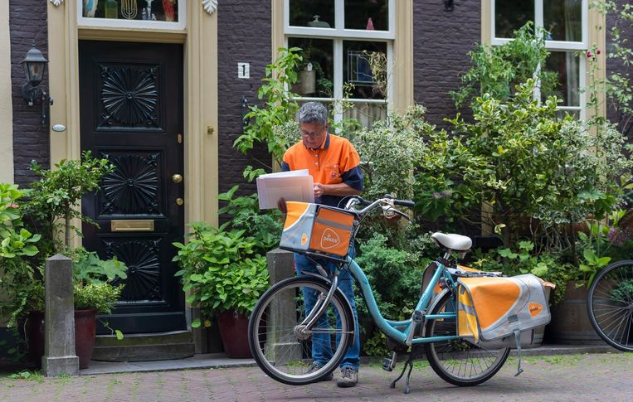
de postbode

Slide 62
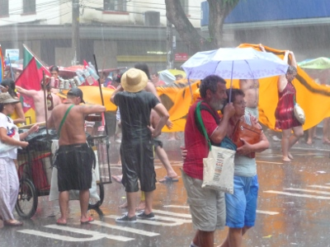
de bui

Slide 63
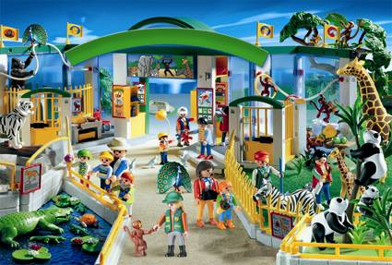
de dierentuin

Slide 64
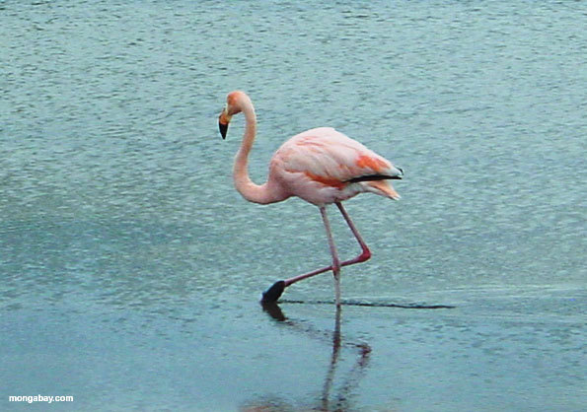
de flamingo

Slide 65
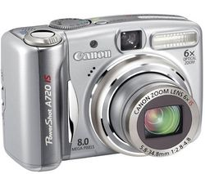
het fototoestel

Slide 66
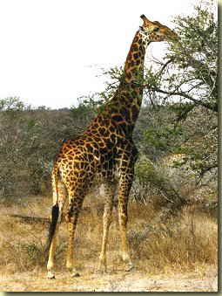
de giraf

Slide 67
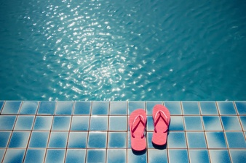
de kant

Slide 68
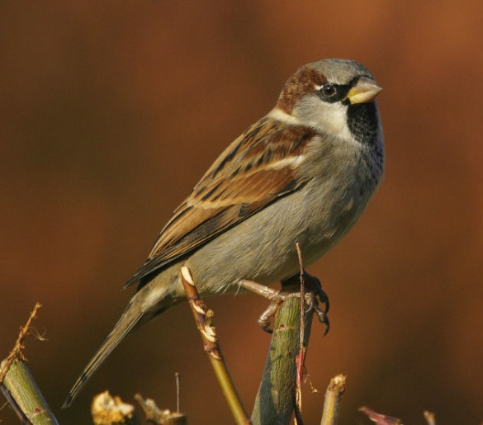
de mus

Slide 69
de pauw

Slide 70
de pinguïn

Slide 71
de schildpad

Slide 72
de zebra

Slide 73
de zeeleeuw

Slide 74
voeren

Slide 75
saai

Slide 76
het woord van de dag 3: de oppasser

Slide 77
de verhaalplaten van dag 3

Slide 78
de verhaalplaten van dag 3

Slide 79
de verhaalplaten van dag 3

Slide 80
de verhaalplaten van dag 3

Slide 81
dag 4

Slide 82
de bek

Slide 83
de haan

Slide 84
de hond

Slide 85
de kip

Slide 86
de poes

Slide 87
de poot

Slide 88
de staart

Slide 89
de vleugel

Slide 90
blaffen

Slide 91
kakelen

Slide 92
hinniken

Slide 93
kraaien

Slide 94
kwaken

Slide 95
miauwen

Slide 96
Het woord van de dag 4: het geluid

Slide 97
dag 5

Slide 98
de bangerik

Slide 99
de badmuts

Slide 100
de bikini

Slide 101
de bips

Slide 102
de camping

Slide 103
de caravan

Slide 104
het diepe

Slide 105
het diploma

Slide 106
de duikplank

Slide 107
het plankje

Slide 108
de traan

Slide 109
het zwembad

Slide 110
de zwemles

Slide 111
de zwemvliezen

Slide 112
barbecueën

Slide 113
bibberen

Slide 114
duiken

Slide 115
op de rug zwemmen

Slide 116
zwemmen

Slide 117
kopje onder

Slide 118
Het woord van de dag 5: bibberen

Slide 119
de verhaalplaat van dag 5

Slide 120
de foto’s van dag 5: de zwemvliezen

Slide 121
de foto’s van dag 5: de badmuts

